Slide 1
我们仍然没有安全的跨域请求：CORS的实证研究
We Still Don’t Have Secure Cross-Domain Requests:
an Empirical Study of CORS
Notes:
...

Slide 2
作者
Jianjun Chen Tsinghua University
Jian Jiang Shape Security
Haixin Duan Tsinghua University
Tao Wan Huawei Canada
Shuo Chen Microsoft Research
Vern Paxson UC Berkeley, ICSI
Min Yang Fudan University

Slide 3
背景
目的：
旨在对CORS的协议设计评估和部署过程进行全面的安全分析，
并找出在真实世界网站中部署CORS的安全问题。

Slide 4
背景
跨源网络访问：
网站可以引用使用HTML标记的其他网站的资源。
这意味着网站可以操纵访问者的浏览器向资源服务器发出请求。
HTTP请求检索的内容由浏览器呈现。

Slide 5
背景
CORS步骤：
一个域向资源服务器发出跨源请求。
对于每个CORS请求，浏览器会自动添加Origin标头，以标明请求域的来源。
资源服务器在HTTP响应头(Access-Control-Allow-Origin)中生成访问控制策略，指示允许读取其资源的origins。
浏览器执行接收到的访问控制策略。
方法是检查请求origin是否与Access-Control-Allow-Origin中指定的允许origin匹配。只有在匹配的情况下域允许读取响应内容。

Slide 6
CORS根据request method和headers将跨源请求分为两类，“简单请求”和“非简单请求”。一个简单的请求必须满足以下三个条件。否则，请求被认为是非简单请求。
请求方法是HEAD、GET或POST。
除了9个白名单上的header：Accept、Accept-Language、Content-Language、Content-Type、DPR、Downlink、Save-Data、Viewport-Width和Width之外，request header不进行自定义。
Content-Type header是三个特定值之一：“text/plain”、“multipart/form-data”和“application/x-form-uri-encoded”。

Slide 7
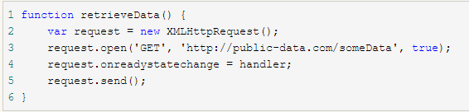
一个简单请求的例子： 一个简单的跨源请求被认为是安全的，并将由浏览器直接发送出去
假设ambergarden.com想从一个公共数据平台public-data.com中返回一些数据，其可以通过下面的代码向public-data.com发送数据请求

Slide 8
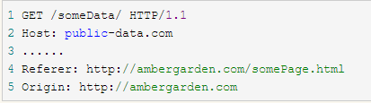
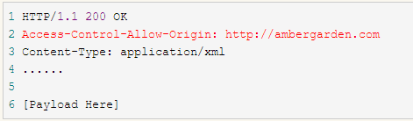
在运行上述代码的之后，浏览器会向服务器发送如下的请求：
而一个支持CORS协议的服务器可能会给出下面的响应：

Slide 9
本文研究内容
研究了一些规范，包括W3C的CORS标准，WHATWG Fetch标准，以了解CORS的设计及其安全性。
研究了CORS实现，包括5个主要浏览器和11个流行的开源Web框架，以了解CORS功能是如何在实践中实现的。
测量了现实世界网站的CORS策略，以评估CORS的部署情况。

Slide 10
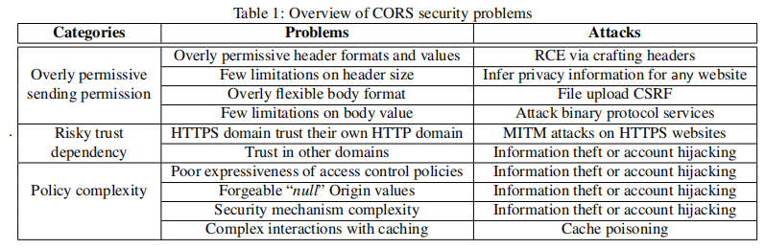
发现的三类问题

Slide 11
过度宽松的发送许可（Overly Permissive Sending Permission）
构造请求Headers
CORS对header values施加的限制少
RFC 7231为9个CORS白名单headers中的4个提供了明确的格式要求：Accept, Accept-Language, Content-Language 以及 Content-Type。例如，符合标准的Accept的 Header值应该类似于“text/html，application/xml”。
但是，CORS不对任何白名单标题施加格式限制。
例如，它们的值可以设置为“(){：；}；”，这是攻击有效载荷。
Case study：创造一个存在s2-045漏洞(CVE-2017-5638)的本地网络环境，这个漏洞是由不正确的Content-Type header解析造成的，并导致远程代码执行。
在CORS的帮助下，攻击者可以设置一个网页，通过Content-Type header发送恶意的跨源请求。一旦内网受害者访问此页面，该漏洞将被触发。

Slide 12
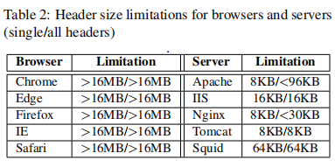
CORS对header大小施加了很少的限制
在HTTP或CORS标准中，对请求header的大小没有明确的限制
我们测试了五种主要浏览器，发现它们都允许CORS接口中至少16 MB的一个或多个标头。
Case study：网络攻击者可以利用浏览器和Web服务器之间的header大小差异来发起侧通道攻击，远程确定任何网站上是否存在受害者的cookie。
要执行此攻击，攻击者首先要测量目标Web服务器的header大小限制
然后，攻击者使用构造的header值在受害者的浏览器中发送“简单请求”，使header大小略小于测量的限制。如果存在cookie，则该cookie将在请求中自动附加。Header总大小将超过限制，导致400 Bad Request响应。如果没有cookie，目标服务器将返回200 OK响应。
Cookie的存在可能泄露有关受害者的私人信息。

Slide 13
过度宽松的发送许可（Overly Permissive Sending Permission）
构造请求bodies
CORS缺乏对body格式的限制
标准的HTML表单限制POST数据的格式。HTML表单数据由浏览器以三种编码类型自动编码： “application/x-www-form-urlencoded”,“text/plain”, 以及“multipart/form-data”
CORS不对请求bodies施加任何格式限制。本文测试了五种浏览器，发现它们都允许JavaScript以任何格式发送带有body数据的跨源请求。
Case study：在CORS之前，检查服务器端是否存在“filename”属性就足以阻止文件上传CSRF。
CORS破坏了这一防御，允许攻击者手工设置“filename”属性，从而能够启动文件上传CSRF攻击。
本文在JD.com(AlexaRank 20)的个人账户页面中发现了这种情况。

Slide 14
CORS对body值的限制很少
在CORS之前，浏览器通过过滤或转换一些特殊值来限制跨源POST请求body中的二进制数据。例如，在Firefox中，EDGE和IE，表单数据被“\x00”截断，“\x00”之后的数据不会被发送。
限制了攻击者精确构造恶意数据的能力。
但是，浏览器中的CORS标准和CORS接口对body的值没有任何限制。
Case study：AppleFileProtocol(AFP)是来自Apple的一种文件共享协议，它为MacOS提供文件共享服务。
MacOS内置的AFP服务器：使用16字节队列来解析数据，忽略任何未识别的16字节帧并继续解析下一个16字节帧。
利用CORS接口，攻击者可以创建一个跨源请求，使其header大小为16个字节的倍数，这被AFP服务器忽略，并以AFP协议格式构造其二进制主体，与AFP服务器通信。
通过从公共网站发送一个跨源请求，可以在AFP服务器上创建新的文件。

Slide 15
风险信托依赖（Risky Trust Dependency）
HTTPS站点信任HTTP域
HTTPS旨在保护不安全网络上的通信。因此，中间人攻击者无法读取HTTPS网站的内容。但是，如果HTTPS站点配置了CORS和信任的HTTP域，然后MITM攻击者可以首先劫持受信任的HTTP域，然后从该域向HTTPS站点发送一个跨源请求,并间接读取HTTPS域中受保护的内容。
Case Study:fedex.com(Alexa排名470)已经完全部署了HTTPS，以防止MITM攻击。但是它配置CORS并信任它的HTTP域，因此MITM攻击者可以首先劫持HTTP域，然后发送跨源请求来读取HTTPS内容。
它允许攻击者在fedex.com上读取详细的用户帐户信息，如用户名、电子邮件地址等信息

Slide 16
信任其他域
其他域可以分为两种类型，它们自己的子域和第三方域。
信任所有子域。跨站脚本攻击(XSS) 在子域上的危害通常是有限的，因为它不能读取其他重要子域上的敏感内容。但是，如果一个重要的子域配置了CORS并信任其他子域，则子域XSS的危害会提高。
Case Study:俄罗斯的邮件服务mail.ru(Alexa全球排名第50位)
其主域被配置为信任任何子域，mail.ru子域的安全性较低，因此攻击者可以利用任何XSS漏洞在其子域上读取主域的内容。
信任第三方域名。如果安全站点配置CORS，并且信任第三方域，则攻击者可以利用第三方域上的漏洞间接攻击安全站点。
Case Study:韩国电子商务网站(faceware.cafe 24.com)信任第三方网站Crossdomain.com
Crossdomain.com的域名已经过期，任何人都可以注册，所以攻击者可以利用第三方站点上的这些漏洞间接攻击目标站点。

Slide 17
复杂的策略和错误配置（Complex Policies and Misconfigurations）
CORS的核心功能是资源服务器生成的策略指示客户端浏览器放宽SOP限制，并共享跨源资源。如果服务器端策略不正确，则可能会绕过浏览器的SOP强制执行来信任意外的域。
发现了CORS的一些错误配置问题。
出现错误配置的原因：
1)访问控制策略的表现力差：许多网站需要实现在应用程序级别生成的容易出错的动态CORS策略。（策略不足以满足常见的web开发人员使用模式，他们需要编写特定的代码或使用Web框架为来自不同来源的请求动态生成不同的CORS策略，这种方法增加CORS的难度配置，并且在实践中容易出错）
2)Origin伪造：在某些情况下可以伪造Origin 的值为null（如果请求来自对隐私敏感（privacy-sensitive）的域，Origin header的值应该为空，但CORS没有明确定义什么是对隐私敏感的域）。
3)开发人员不完全了解CORS的安全机制，导致配置错误（许多程序开发人员将Access-Control-Allow-Origin配置为 *，代表该资源可以被任意访问）。
4)CORS和Web Cache之间的相互作用带来了新的复杂性（如果一个与多个域共享的资源被CORS策略缓存为一个域，则由于CORS策略冲突，其他域将无法访问该资源）。

Slide 18
CORS的改进
默认的发送权限应该更严格
一种解决方案是为所有允许用户修改header和bodies的跨源请求发送预请求，然后在与服务器协商后发送真正的请求。
另一种缓解措施是限制CORS简单请求中的白名单的 headers 以及 bodies格式和值。
CORS的配置应该简化
因此，浏览器应该支持高级CORS策略，例如origin list

Slide 19
总结
本文对CORS进行了实证研究。我们研究了浏览器和Web框架中的CORS实现，发现了许多新的安全问题。
许多安全问题根源于CORS协议的设计和实现。
最后，本文提出了一些改进方法以解决这些问题。

